Slide 1
Metabolisme des phospholipides
Présenté par Dr ZEKRI.S

Slide 2
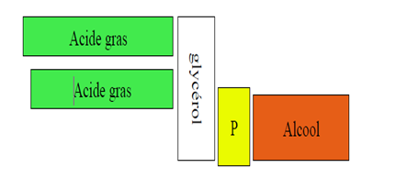
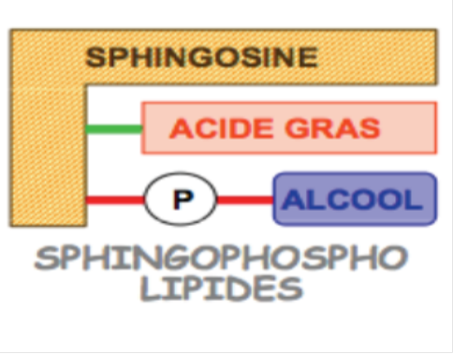
I/Introduction
Les phospholipides sont des esters d’acides gras et d’un alcool, ce dernier étant uni à un autre alcool par un groupement phosphoryle
Lipides « structuraux »
-Membranes biologiques
-Monocouche de surface des lipoprotéines
et gouttelettes lipidiques

Slide 3
a)Le métabolisme des glycérophospholipides(GP) comprend:
leur synthèse à partir du 1,2-diglycéride et de l’alcool, l’un ou l’autre devant être préalablement activé:
leur catabolisme par les phospholipases.
b)Le métabolisme des sphingomyelines comprend:
leur synthèse à partir du palmitoyl-coenzyme A et de la sérine
leur catabolisme par des enzymes spécifiques

Slide 4
L’importance de ce métabolisme :
Le rôle métabolique de certains GP sont précurseur de la synthèse de molécules d’intéret biologique :
IP3 et DAG
AG polyinsaturés précurseur des prostaglandines
AG en 2 de la lécithine dans l’estérification du cholestérol

Slide 5
L’acide phosphatidique est au carrefour de la synthèse des triglycérides et des GP.
Il est issu principalement d’une double acylation du Glycéro 3- phosphate provenant
Soit du glycérol, dans le foie.
- Soit du dihydroxyacétone phosphate

Slide 6
II/La synthèse des Glycérophospholipides
Les substrats de la synthèse des GP sont:
1,2diglycéride et un alcool préalablement activé sous forme cytidylique, la citidine di phosphate(CDP) apportant le groupement phosphoryle ; deux voies de synthèses sont possibles:
-La voie du CDP-DG: qui conduit aux GP non azotes
-La voie du CDP-alcool: qui conduit aux GP azotés
Les deux voies se localise dans le réticulum endoplasmique.

Slide 7
1 - Voie du CDP diglycéride
a)L’acide phosphatidique est condensé avec le CTP, pour fournir le cytidine di phosphate diglycéride précurseur commun à tous les phosphoglycérides
L’enzyme :transférase spécifique
Acide phosphatidique + CTP → CDP Diglycéride + PPi
Cytidine diphospho-di glyceride

Slide 8
b)Le CDP diglycéride peut être considéré comme un transporteur de l’acide phosphatidique pour la biosynthèse des différents phospholipides en réagissant avec l’inositol, le glycérol phosphate et la sérine :
L’enzyme :synthases spécifiques
CDP Diglyceride + Inositol → Phosphatidyl-inositol + CMP
CDP Diglyceride + Serine →Phosphatidyl-serine + CMP
CDP Diglyceride + Glycérol-phosphate→ Phosphatidyl-glycérol-phosphate +CMP

Slide 9
C )Chacun de ces glycérophospholipides peut donner
d’autres glycérophospholipides
c1- Le phosphatidyl inositol est le précurseur de 2 dérivés :
- le phosphatidyl inositol mono phosphate
- le phosphatidyl inositol di phosphate
c2 - la décarboxylation du résidu sérine de la phosphatidyl sérine donne naissance à une phosphatidyl éthanolamine
Phosphatidyl serine →Phosphatidyl-éthanolamine + CO2
La phosphatidyl éthanolamine est elle-même le précurseur de la
phosphatidyl choline :
transfert successif de 3 groupes méthyl, empruntés à 3molécules
de S adenosyl méthionine

Slide 10
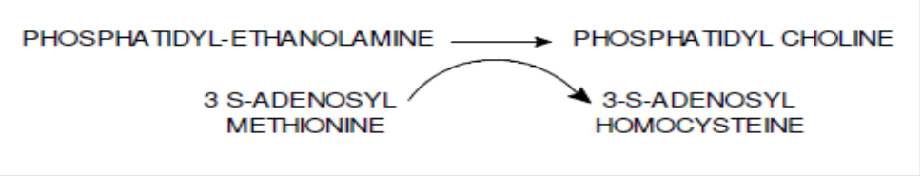
C3 - le phosphatidyl glycerol phosphate conduit au cardiolipide
1-Formation du phosphatidyl glycérol (sous l’action d’une phosphatase)
phosphatidyl glycérol phosphate→ phosphatidyl glycérol + Phosphate
2 -Condensation avec une molécule de CDP diglycéride
phosphatidyl glycérol + CDP diglycéride →cardiolipide + CMP

Slide 14
2 - voie du CDP Alcool(choline)
Cette voie permet l’utilisation directe de la choline [apport
alimentaire ou dégradation des phospholipides endogènes
(récupération)]
Etape1: Choline + ATP →ADP + Phosphoryl choline
Etape 2: CTP + Phosphoryl choline → CDP-Choline + PP
Etape 3: CDP Choline + 1.2 Diglycéride → phosphatidyl-choline + CMP

Slide 15
Des réactions tout à fait semblables, conduisent aux céphalines (phosphatidyl éthanolamine)
1/ Ethanolamine + ATP →
ADP + Phosphoryl-éthanolamine
2/CTP+ Phosphoryl-éthanolamine →
CDP-Ethanolamine + PPi
3/CDP-Ethanolamine+1,2Diglyceride→
Phosphatidyl-éthanolamine + CMP

Slide 17
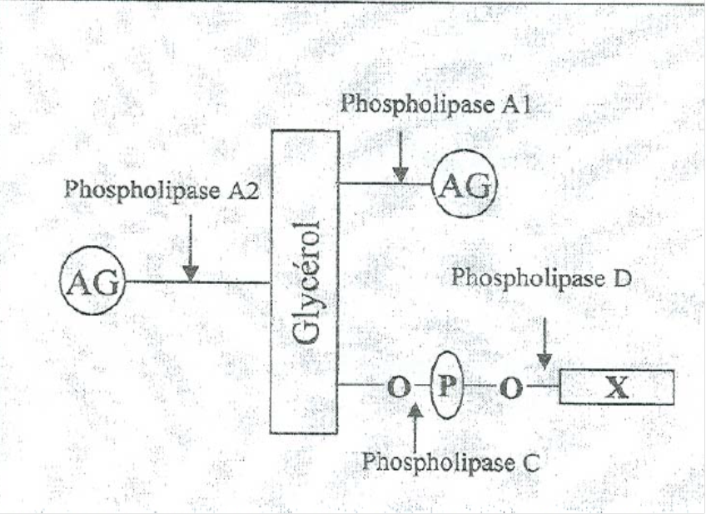
III/Dégradation des phospholipides

Slide 18
Les phospholipases et formation des molécules de signalisation

Slide 19
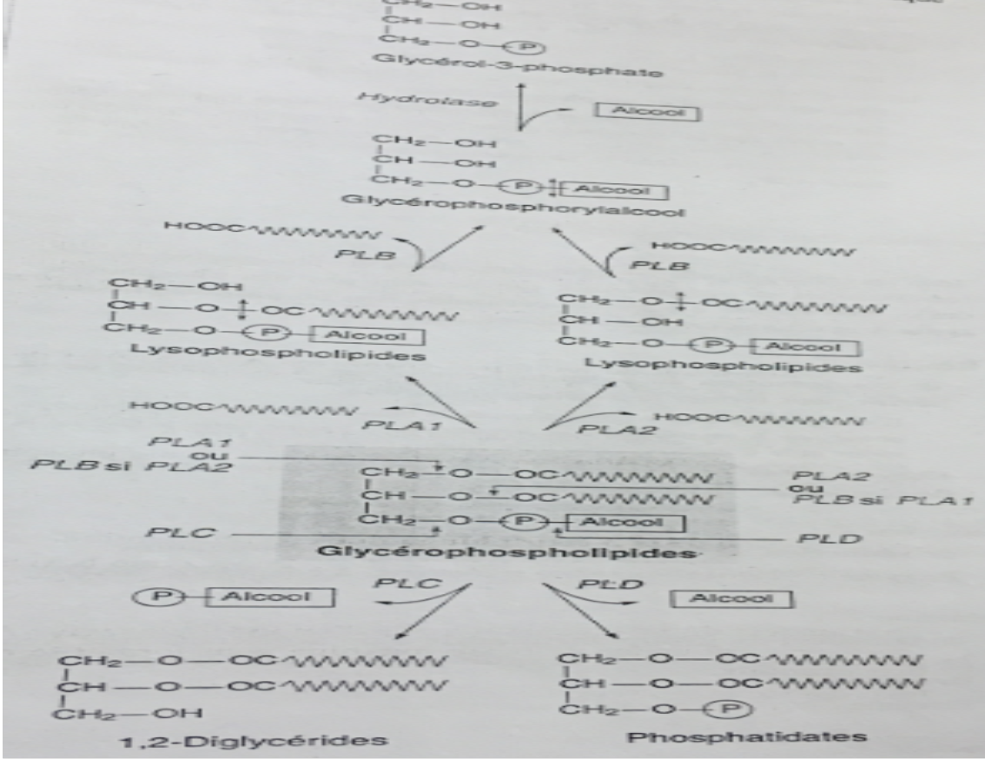

Slide 20
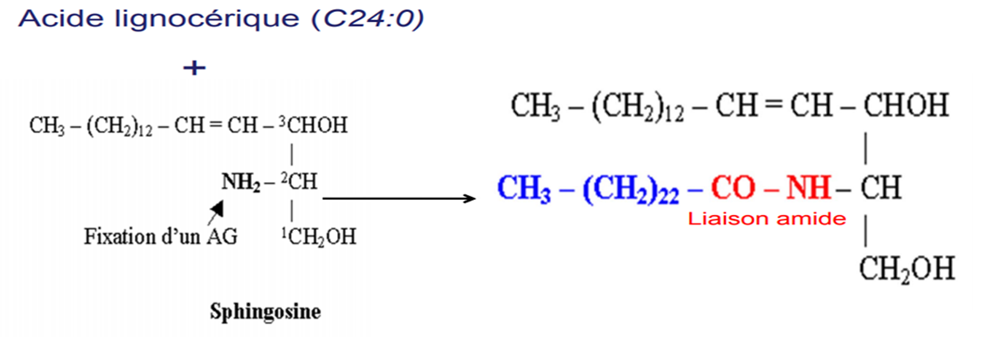
I/Rappel des sphingolipides
–Sphingomyéline: Phospholipide
–Gangliosides
–Cérébrosides : Glycolipide
–Sulfatides
Molécule précurseur des sphingolipides:
Le céramide: amide d’AG et alcool,
– Alcool: la sphingosine, diolamine à longue chaîne
carbonée
– La fixation d'un AG sur le groupe amine par une liaison
amide

Slide 21
II/Synthèse de céramide
Le céramide, chef de file des sphingolipides est généré dans les cellules par différentes voies :
soit par synthèse de Novo (en utilisant comme substrats de la sérine et palmitoyl CoA)
soit par recyclage à partir des sphingolipides
Sérine
Palmitoyl
SYNTHESE DE NOVO
RECUPERATION
(hydrolyse des sphingolipides)
Céramide

Slide 24
Schéma général de la synthèse des sphingolipides

Slide 25
III/Catabolisme des sphingolipides
Les sphingolipides sont hydrolysés par des enzymes lysosomiaux:
Différentes hydrolases acides, spécifiques des sucres
terminaux des sphingolipides
– Exemple: α-galactosidase, β-galactosidase, β-glucosidase, neuraminidase (sialidase), hexosaminidase, sphingomyelinase, sulfatase (sulfate esterase), et ceramidase.
L’absence héréditaire de l’une de ces enzymes: maladies héréditaires de stockage des sphingolipides ou sphingolipidoses

